Slide 1
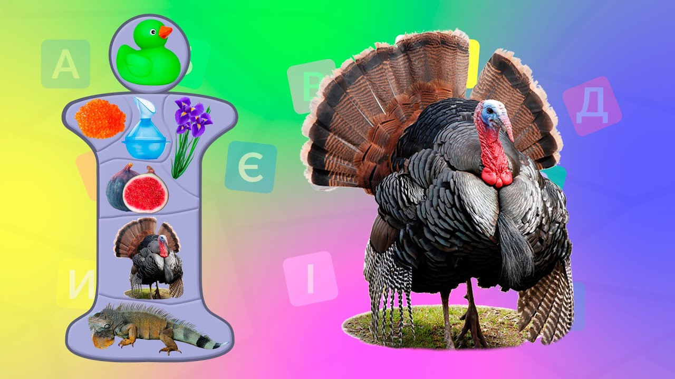
Навчання грамоти
Читання
Букварний період
Урок 23
Звук [і]. Мала буква і.
Складання речень за малюнками

Slide 2
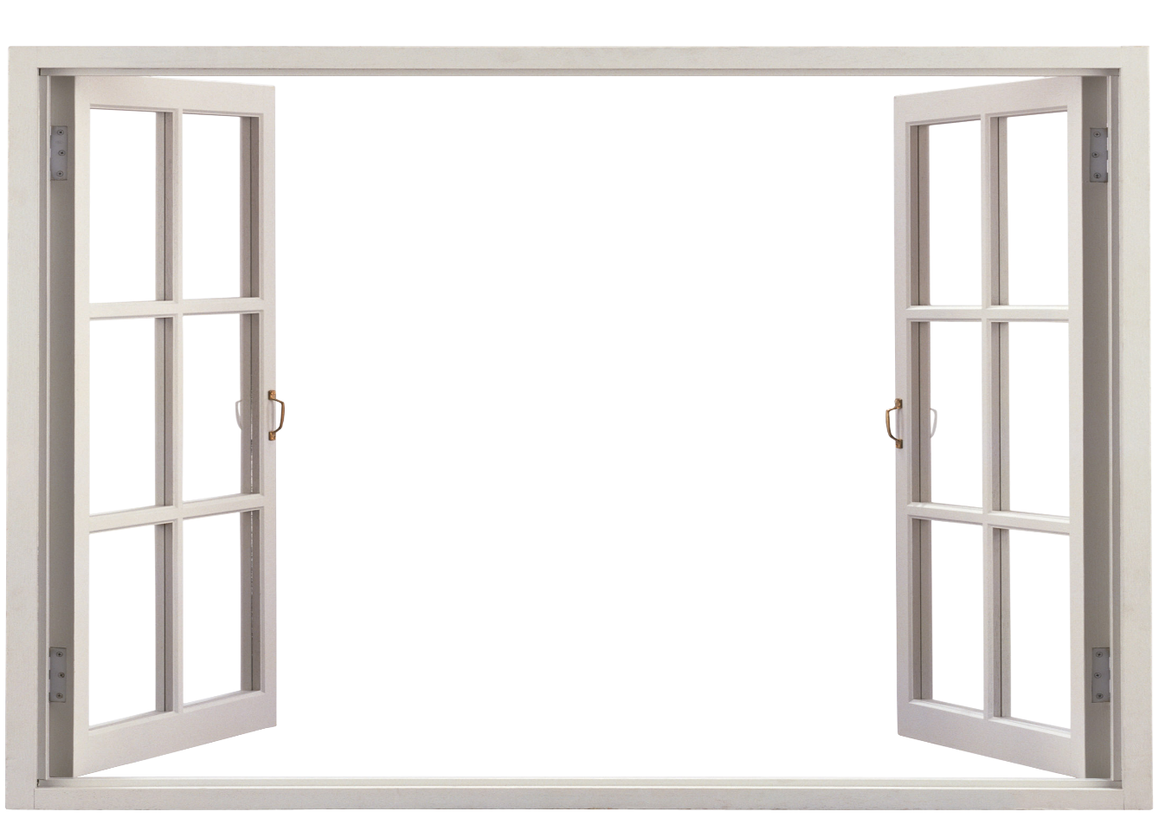
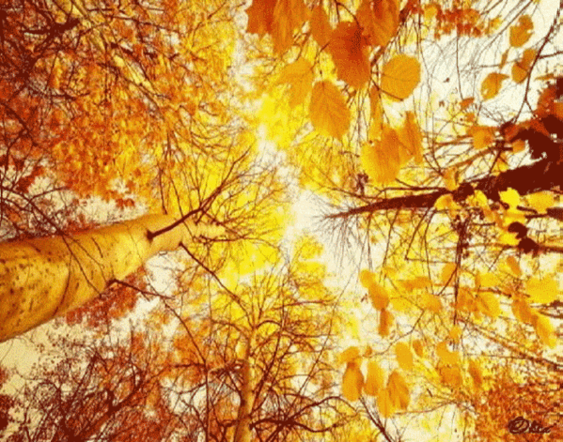
Організація класу
Ми дуже любим рідну мову,
Її мелодію чудову,
Ми починаємо урок,
Тож зробимо наступний крок.

Slide 3
Гра «Знайди букву и»
Пригадай, яку букву ми вивчили минулого уроку?
Спробуй відшукати букву и у цьому завданні?
Порахуй, скільки літер «и» у тебе вийшло?
И Т А Ж В И Б И
А М И Д И Г Л Е
К И Н Я У А И П
Х І К И Ф И З О

Slide 4
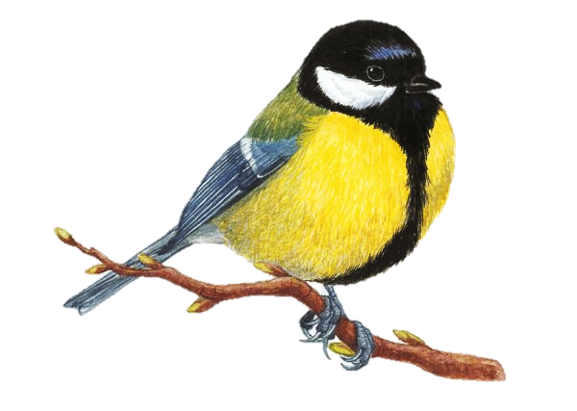
Назви зображені предмети. Назви звуки в цих словах.
Якими буквами позначиш голосні звуки в них?
Склади речення про один із цих предметів
И
о
И
И
И
И
И
И
И
И

Slide 5
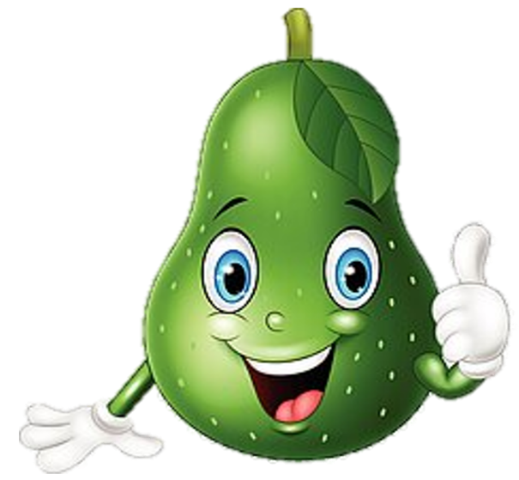
Мовленнєва розминка.
Робота з чистомовками.
Ці-ці-ці –
Що у Гриця у руці?
Иця-иця-иця –
Ціла полуниця!
Уші-уші-уші –
В кошику є груші.
Ушу-ушу-ушу –
Хочеш з'їсти грушу?

Slide 6
Повідомлення теми уроку
Сьогодні на уроці читання ми познайомимось з малою друкованою буквою і,
будемо її друкувати, удосконалювати вміння робити звуковий аналіз слів,
вчитися будувати речення зі службовим словом і , розгадувати кросворди.

Slide 7
Словникова робота
індик іграшка
зірка таксі
пінгвін півень
літак лижі
місяць ножиці
чорнобривці
гладіолуси іриси

Slide 8
Склади розповідь за малюнком
Що відбувається? Що це за птах? Чому букви тікають від нього?
Зверни увагу на букви, назви їх.
Чим мала буква відрізняється від великої?
Назви звуки слова індик. Розглянь написання малої букви і.
Підручник Сторінка
46

Slide 9
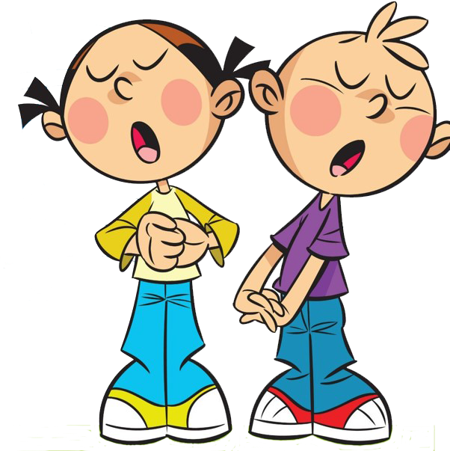
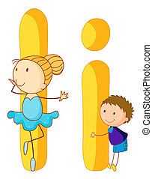
Проведи дослідження
О – о – о!
А – а – а!
Вимов звук [і]. Що ти помітила/помітив?
Цей звук належить до голосних, бо утворюється за допомогою голосу.
Які ще голосні звуки ти знаєш?
И – и – и!
У – у – у!
І – і – і!

Slide 10
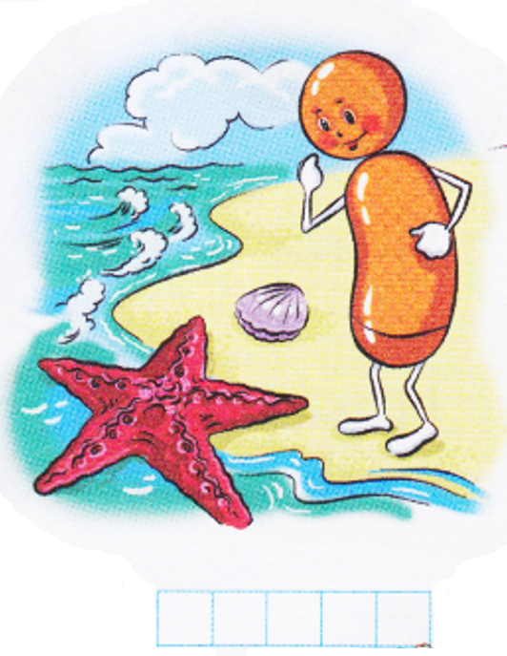
Склади речення про те, що робить буква і? Зроби звуковий аналіз слів. Знайди місце звука [і] в слові.
Підручник Сторінка
46

Slide 11
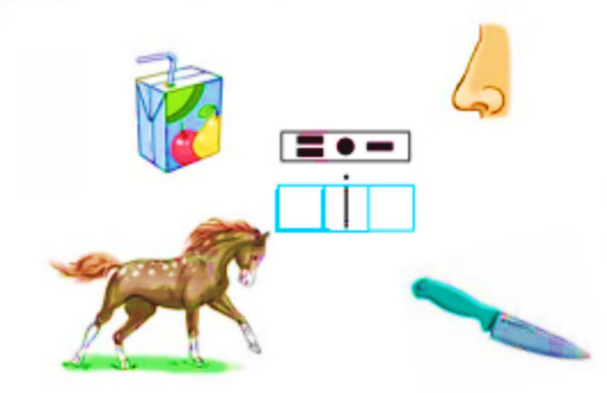
За схемою знайди зайвий малюнок
Прочитай завдання Читалочки
Н І С
Н І Ж
С І К
К І Н Ь
Підручник Сторінка
46

Slide 12
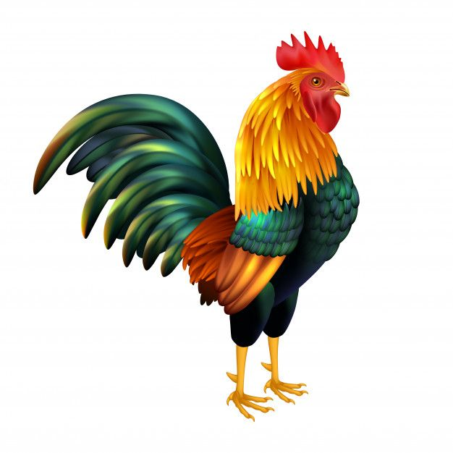
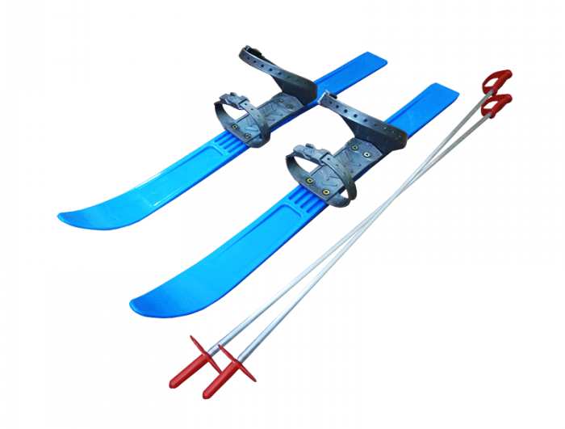
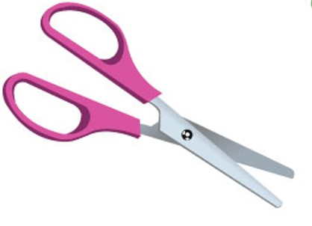
Назви предмети. Визнач, в яких словах буква і стоїть у середині, а в яких у кінці слова.
Підручник Сторінка
47

Slide 13
Розглянь малюнок. Зверни увагу на букву і
між хлопчиком і дівчинкою.
Склади словосполучення із службовим словом і, речення.
Розглянь малюнок. Зверни увагу на букву і
між собакою і котом.
Склади словосполучення із службовим словом і, речення.
Підручник Сторінка
47

Slide 14
Розглянь малюнок. Які квіти ти впізнаєш?
Здогадайся, з яких квітів Іринка склала букет.
і
И
И
Підручник Сторінка
47

Slide 15
Написання малої друкованої букви і
І підслухало розмову І з’єднало слово з словом. І співає всі пісні І веселі і сумні. Над собою крапку носить І нічого в нас не просить.

Slide 16
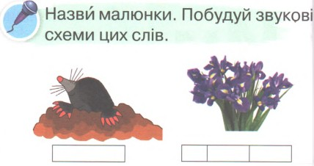
Робота в зошиті
Надрукуй у клітинках малу букву «у» у рядку.
Зошит, Сторінка
24

Slide 17
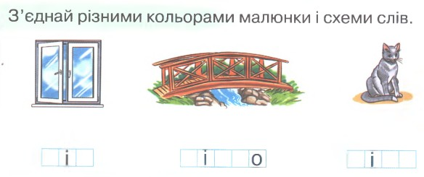
Робота в зошиті
Зошит, Сторінка
24

Slide 18
Словникова робота
індик іграшка
зірка таксі
пінгвін півень
літак лижі
місяць ножиці
чорнобривці
гладіолуси іриси

Slide 19
Вправа «Мікрофон»
Пригадай, чим звуки відрізняються від букв?
Скільки голосних звуків в українській мові?
Пригадай, яку букву вивчали на уроці?
Який звук вона позначає?
Добери слова зі звуком [і] на початку, у середині чи в кінці.

Slide 20
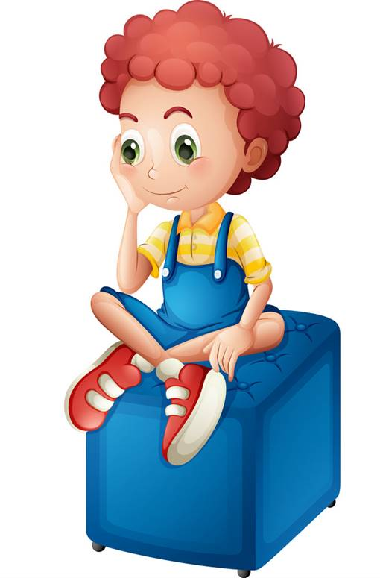
Рефлексія
Оціни свою роботу на уроці
Все було легко!
Я втомився/
втомилась від завдань!
Було цікаво!
Було складно!

